Slide 1
STRES VE BAŞA ÇIKMA TEKNIKLERI
“Stres nükleer enerji gibidir, faydalı veya zararlı olması size bağlıdır. Stresi kontrol etmeyi öğrenerek, hayatı neşeli, enerji dolu ve verimli hale getirmek elinizdedir.”
Donald NORFOLK

Slide 2
Arabadasınız ve okuldan eve doğru gidiyorsunuz. Trafik gerçekten berbat. Bir motosikletli neredeyse tamponuna çarparak senin şeridine girmeye çalışıyor. Bugün çalışmanız gereken dönem ödevini düşündükçe midenize kramplar giriyor. Hayatınızda stresin hiç bitmeyeceğini anlıyorsunuz.

Slide 3
PEKİ, NEDİR STRES?

Slide 4
Stres, bir insanın herhangi bir durumda kendini ve iyi olma durumunu tehdit altında hissetmesi ve bunun sonucunda baş etme becerilerinin değerlendirilmesi olarak tanımlanır.
Stres günlük hayatımızın bir parçasıdır. Stresin kaçırılma, sel ve nükleer kazalar gibi travmatik durumlarla bağlı olması tartışılmaz. Büyük ve küçük stres kaynakları tamamen birbirinden bağımsız değildir. Örneğin boşanma gibi bir stres kaynağı avukat bulma, yeni bir evin tüm sorumluluğunu alma ve dahası gibi küçük stres çağlayanlarına sebep olabilir.
Birçok kuramcı stresli olayların birikimli veya eklentili sonuçları olabileceğini düşünmektedir. Başka bir deyişle stres birikebilir.

Slide 5
Birincil Ve İkincil Değerlendirme
Birincil değerlendirme bir olay olup olmadığının ilk değerlendirmesi; (1) sizinle ilişkili, (2) ilişkili ancak tehlikeli değil veya (3) stres verici. Bir olayı stres verici olarak gördüğünüzde ikincil değerlendirme yapmış olursunuz ki bu değerlendirme sizin mücadele etme kaynaklarınızın ve stresle baş etme opsiyonlarınızın bir değerlendirmesidir.

Slide 6
Kültürün Stresi Etkilemesi
Olayların belli tipleri hemen hemen tüm insan toplumlarında muhtemelen stresli olarak incelenmesine rağmen, kültürler geniş ölçüde insanların maruz kaldıkları stresine en ağır basan şeklini çeşitlendirir.
Örneğin sosyal uyumu ölçme listesi ABD’de ve Türkiye’de uygulandığında aşağıdaki sonuçlar bulunmuştur.

Slide 7
Tablo 1 :Türkiye-ABD Sosyal Uyum Ölçeği Sonuçları Karşılaştırması
ABD’ye Göre Stres Yükü | Ağırlık Puanı | Türkiye’ye Göre Stres Yükü | Ağırlık Puanı
1. Eşin ölümü | 100 | Çocuk ölümü | 92
2. Boşanma | 73 | 2. Eşin ölümü | 90
3. Eşle ayrı yaşama | 65 | 3. Eşin aldatması | 87
4. Hapsedilmek | 63 | 4. Ana-baba ölümü | 87
5. Aileden yakın birinin ölümü | 63 | 5. Hapis | 86
6. Önemli bir kişisel yaralanma ve hastalık | 53 | 6. Çocuğun ağır hastalığı ve yaralanması | 85
7. Evlilik | 50 | 7. Evlilik dışı hamilelik | 83
8. İşten atılmak | 47 | 8. Aile tarafından istenmeyen evlilik | 79
9. Eş ile barışma | 45 | 9. Eşin ciddi hatalığı veya yaralanması | 78
10.Emekli olma | 45 | 10. İşten çıkarılma | 76

Slide 8
Kültürden kaynaklanan stresin en çarpıcı örneği antropologlar tarafından "vudu ölümü" veya "büyü ölümü" olarak adlandırılan, Landy'nin ise sosyo-kültürel ölüm deyimi yeğlediği stres durumudur. Bu fenomene, Latin Amerika, Afrika, Karayip adaları ve Avusturalya dahil dünyanın bir çok yerinde rastlanmakta, genelde geleneksel, endüstrileşmemiş toplumlarda görülmektedir. "Büyü ile ölüm" de kişi büyü ile ölmek üzere seçildiğine inanır, hastalanır ve ölür.
Kurban ve yakın çevresi ölümcül lanetin üzerlerinde olduğuna bir kez inanmaya görsünler, herkes artık bu sondan kaçış olmadığına inanmaya başlar. Landy'nin ifade ettiği gibi "toplumu temsil eden büyücü tarafından suçlanan ve lanetlerle dolu ayinle suçlunun mahkûm edildiği bir işlem artık başlamıştır ve ölüm kısa sürede, çoğu kez 24 ile 48 saat arasında meydana gelir."

Slide 9
Temel Stres Kaynakları
Akut stres etkenleri, kısmen kısa süreli ve belirgin bir bitiş noktasına sahip olan vakaları işaret eder. Kronik stres etkenleri, kısmen uzun bir süreli ve rahatlıkla belirgin zaman sınırlaması olmayan vakaları işaret eder. Örneğin yıllarca süren hasta bir aile üyesi için bakı taleplerini karşılamak. Beklentisel stres etkenleri tehdidin algılandığı yaklaşan veya gelecekle ilgili olaylardır. Yani biz henüz bir şey olmamasına rağmen olayın etkisini önceden görürüz.
Stresin dört ana kaynağına bir göz atalım: mahrumluk, iç çatışma, değişim ve baskı.

Slide 10
Mahrumluk, bazı hedeflere ulaşılmak istenirken karşılaşılan engellemelerin olduğu herhangi bir durumda meydana gelir
İç çatışma iki ya da daha fazla birbirine zıt güdülenme ya da davranışsal dürtü çekişmesiyle meydana gelmektedir.
Hayat değişimleri birinin hayatındaki fark edilebilen ve alışma gerektiren her şey olabilir. Negatif değişimler gibi pozitif değişimler de stres yaratıcı olabilir
Baskı, yapılması beklenen istek ve talepleri içerir, ikiye ayrılır; performans baskısı ve uyum baskısı.

Slide 11
Strese Karşı Tepkiler
İnsanın strese karşı gösterdiği tepkiler karmaşık ve çok boyutludur. Stres insanları çeşitli düzeylerde etkiler. İnsanların strese karşı gösterdiği tepkileri; (1) duygusal tepkiler, (2) psikolojik tepkiler, (3) davranışsal tepkiler olarak üç kategoride inceleyebiliriz.

Slide 12
Duygusal Tepkiler
Duygular, fiziksel değişikliklerin eşlik ettiği güçlü ve genellikle kontrol edilmesi güç hislerdir. İnsanlar genellikle stres altındayken duygusal davranırlar. MÖ 2100-2000 yılları arasında tarihi yazıları inceleyen bir tarih araştırmacısı, strese karşı verilen olumsuz duygusal tepkilerin milenyum çağında çok fazla değişim göstermediğini vurgulamıştır.
Olumsuz Duygular
Pozitif Duygular
Duygusal Uyarılmaların Etkileri

Slide 13
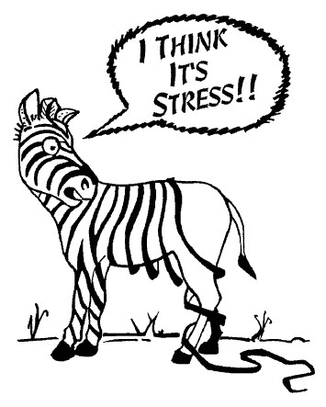
Fizyolojik Tepkiler
Stres, sık sık güçlü duygusal tepkilere sebep olur. Bu tepkiler, önemli fizyolojik değişikliklerin oluşmasına neden olur.
Kavga Et ya da Kaç
Genel Uyum Belirtisi
Alarm Tepkisi
Direnç Tepkisi (Savunma Geliştirme)
Tükenme Safhası

Slide 14
Davranışsal Tepkiler
Stres için duygusal ve fizyolojik tepkiler genellikle büyük ölçüde otomatik olarak gelişen, istenmeye yöndedir. Ancak davranışsal düzeyde etkin mücadele ile bu duygusal ve fizyolojik tepkilerin potansiyel zararları aza indirilebilir. Stresle başa çıkabilmek için en çok davranışsal tepkiler gereklidir. Tepkilerle baş etme sağlıklı ya da sağlıksız olabilir. Örneğin, tarih sınavından kalsaydın bu stres ile (1) çalışma çabanı arttırarak, (2) özel hocadan yardım görerek, (3) kötü notun için profesörü suçlayarak ya da (4) sınıfını bırakarak başa çıkabilirdin.

Slide 15
Stresin Potansiyel Etkileri
Stres, kişilerde fiziksel, psikolojik, davranışsal sapmalara sebep olan, dış koşullara ve uyarıcılara karşı oluşan uyum tepkisidir. Stres, uygun nitelik ve yoğunlukta olduğunda bireyi geliştiren, tecrübe kazandıran bir uyarıcıdır.
Hiç bir birey stresten etkilenmeyecek kadar güçlü değildir. Bireylerin stresten etkilenme düzeyleri farklılık göstermekte bu farklılıklarda stres sonuçlarının bireylere göre değişiklik göstermesine neden olmaktadır. Stresin kişilerin davranışları, biyolojik ve psikolojik yapıları üzerindeki sonuçlarını şu başlıklar altında ele alınabilir.

Slide 16
Fizyolojik Sonuçlar
Strese neden olan etkenler karşısında organizmanın savunma mekanizması yeterli olmadığı zaman bazı fizyolojik değişiklikler meydana gelmektedir. Bu fizyolojik değişikliklerin devamlılığı sonucunda strese bağlı olarak bazı hastalıklar ortaya çıkmaktadır. Bu tür hastalıklara psikosomatik hastalıklar denilmektedir.

Slide 17
Dolaşım sistemi, kalp ve damar hastalıkları; çarpıntı, kalp atışlarında düzensizlikler ve atışlar, göğüs ağrısı, miyokart enfarktüsü, hiper tansiyon.
Solunum sistemi hastalıkları; aşırı soluk alıp verme, bronşiyal astım.
Sindirim sistemi hastalıkları; iştahın kesilmesi, aşırı yemek yeme, hazımsızlık, gastrit ve ülser gibi hastalıklar.
Üreme sistemi hastalıkları; cinsel iktidarsızlık, soğukluk.
İç salgı bezi hastalıkları; hipertiroid, şeker hastalığı.
Deri hastalıkları; kurdeşen, egzama, sedef hastalıkları, saç ve kıl dökülmesi.
Hareket sistemi hastalıkları; kireçlenme, kas gerilmesine bağlı hastalıklar, migren, kronik baş ağrıları.

Slide 18
Psikolojik Sonuçlar
Stresin, kişinin fizyolojik yapısında olduğu gibi psikolojik yapıları üzerinde de bazı olumsuz sonuçları bulunmaktadır. Stresin neden olduğu fizyolojik etkilere karşı organizma, birtakım duygusal tepkiler vererek, stresle baş etmeye çalışır.

Slide 19
Depresyon
Kişilerin çöküntü ve bunalım hallerini, sıkıntısını, huzursuzluğunu, üzüntüsünü, tedirginliğini, üşengeçliğini, enerji kaybını anlatmak için kullanılan bir kavram olan depresyonun, sanayileşme ve kentleşmenin getirdiği çekişme, yüksek tempoda çalıma zorunluluğu, kişiler arası ilişkilerin zayıflaması ve beklentilerin artması neticesinde son yıllarda giderek artan bir ruhsal rahatsızlık olduğu görülmektedir.

Slide 20
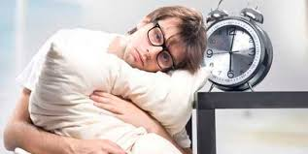
Uyku Bozuklukları
Uyku, insanın temel gereksinimlerinden en önemlilerindendir. Yetişkin bir bireyin ortalama 6-7 saat uyumaya ihtiyacı vardır. Kişinin ruh sağlığındaki sorunlar ve dalgalanmalar uyku düzenini olumsuz şekilde etkilemektedir.

Slide 21
Travma Sonrası Stres Bozukluğu
Travma sonrası stres bozukluğu mutlaka ciddi bir psikolojik travmayı takiben gelişir. İlginç olan nokta herhangi bir felaketi yaşayan fertlerin tamamının değil, sadece bir kısmının travma sonrası stres bozukluğuna yakalanmasıdır. Yani belli bir yatkınlık olmaksızın herhangi bir travmatik hadise doğrudan bu hastalığa yol açmamaktadır. Dolayısıyla, stressör etkinin ciddiliğinden ziyade, kişinin buna verdiği yanıtın durumu önem arz etmektedir. Felaket öncesinde ve sonrasında yetersiz sosyal destek sistemi olan kişilerin bu durumu geliştirmeye daha yatkın olduğu iddia edilmektedir.

Slide 22
Performansa Zarar Verme
Stres eldeki görevi gerçekleştirmek için yetenekten intikam alır, bilinçli insanlara sık sık basınç yapar, bu dikkatlerini bozar. Böylece performans etkilenir. Roy Baumeister (1983) dikkatin iki şekilde bozulduğunu kuramlaştırmıştır. İlk olarak, özbilinç yüksek dikkat dağıtıcı olurken görevin gerekliliklerinden dikkatini uzaklaştırabilir. İkici olarak ya öğrenilmiş görevler otomatik olarak gerçekleştirilmelidir yoksa kişi çok fazla odaklanabilir. Böylece kişi ne yaptığı konusunda çok fazla düşünür.

Slide 23
Bilişsel Bozulma
Bazı çalışmaların sonuçlarına göre stres, işleyen belleğin bazı yönleri üzerinde zararlı etkiler yapabilir. Bellekteki etkileri için büyük bir strese sahip olmanız gerekmez. Hatta günlerce süren küçük streslerde etkili olabilir. Son kanıt gösteriyor ki stres çalışan bellek sisteminin etkinliğini azaltabilir. Yeni bilgileri işlemek ya da entegre etme de normaldeki kadar iyi olmayabilirler.

Slide 24
Tükenmişlik
Tükenmişlik, alaycılık ve işe bağlı stres ile fiziksel ve duygusal tükenmeyi içeren, öz yeterlik duygusunu azaltan bir sendromdur. Tükenmişliğin merkezinde olan bitkinlik, kronik yorgunluk, halsizlik ve düşük enerjiyi içerir. Masleach ve Leiter (2007)’a göre tükenmişlik, mesleki olarak devam eden stresin soncu olarak birikmiş stres tepkisidir. İş yerindeki iş yükü, kişiler arası çatışma, sorumluluklar üzerinde kontrol eksikliği ve işte yetersiz olma gibi faktörler tükenmişliğe davetiye çıkarır.

Slide 25
Olumlu Etkiler
Kısa süreli durumlarda ve özellikle kontrol altına alınabildiği durumlarda insan üzerinde olumlu etkileri vardır. Doğru ölçüde ve süreçte yaşanılan stres beynin ödül merkezine vücudun doğal olarak ürettiği bir kimyasal olan dopamin sağlayarak insanın mutlu olmasını sağlar. Yetişkin insanların lunapark gibi eğlence mekanlarında çığlık atmasına neden olacak kadar korkmasına neden olan oyuncaklara bilinçli bir şekilde binmesinin açıklaması da stresin insan üzerindeki olumlu etkilerinde aranmalıdır.

Slide 26
Stresin (düşük düzey stresin) yararlı sonuçlarının şu şekilde olduğu söylenebilir;
Motivasyonu, sevk ve idareyi artırmaktadır.
Uyanıklığı ve canlılığı sağlamaktadır.
Yüksek bir enerji hissi vermektedir.
Detaylara dikkat edilmesini sağlamaktadır.
Heyecan ve umut hisleri vermektedir.
Kendine güveni artırmaktadır.
Amaç ve hedef duygusu sağlamaktadır.

Slide 27
Stres Toleransını Etkileyen Faktörler
Günlük hayatta stres unsurları karşısında her bireyin tutum ve davranışları aynı ölçüde değildir. Sosyal desteği, dayanıklılığı ve iyimserliği içeren anahtar moderatörler, bazı insanların stresin yıkımına karşı daha dayanıklı olmasını sağlar.

Slide 28
Sosyal Destek
Kişinin temel sosyal ihtiyaçlarının başka bireylerle etkileşim sonucunda tatmin edilmesine sosyal destek denir. Bu temel ihtiyaçlar ise sevgi, kendine güven, ait olma duygusu, kişiliği bulma, güvenlik ve onaylanmadır.
Aile üyeleri ve arkadaş gruplarıyla yakın ilişkileri bulunan bireylerin, stresle daha kolay başa çıktıkları söylenebilir. Örneğin, iş sonrası ailesine vakit ayırma, arkadaşlarla oynanan bir basketbol maçı gün boyunca oluşan stresi azaltmaktadır.
Özet olarak, sosyal destekler gerilimin ortaya çıkmasını ve etkilerini çeşitli şekilde azaltabileceklerdir.

Slide 29
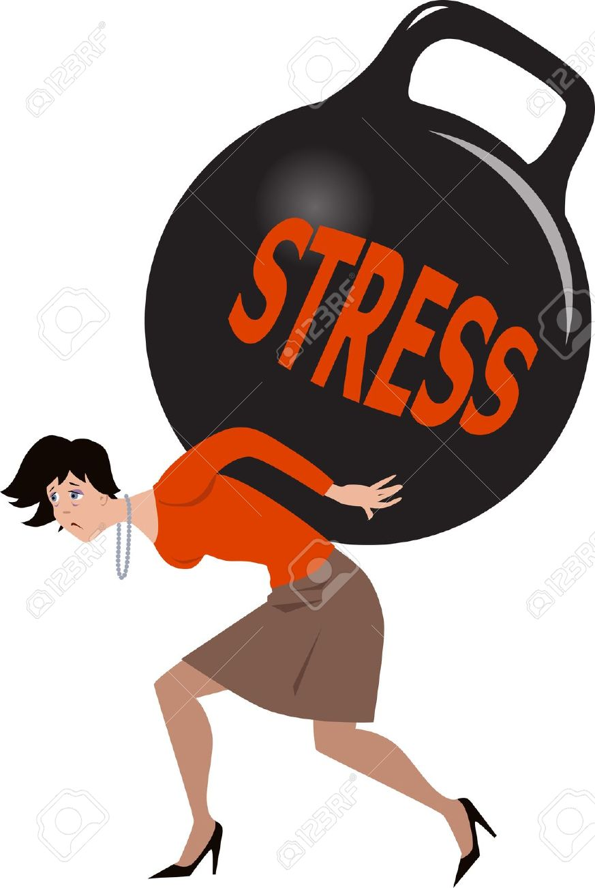
Dayanıklılık(Tahammül)
Dayanıklılığın aktif başa çıkmayı teşvik ettiği ve stresin etkilerini azalttığı gözlenmiştir.
Araştırmalar, dayanıklılığın askerlik gibi yüksek stres içeren mesleklerde iyi bir başarı belirleyicisi olduğunu göstermektedir.

Slide 30
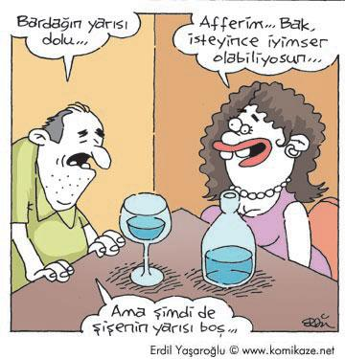
İyimserlik(Optimizm)
İyimserlik, iyi sonuçlar beklemek yönünde bir eğilimdir. Cerrahi hastalarına odaklanılmış çalışmalarda, iyimserliğin daha hızlı iyileşmede etkili olduğu bulunmuştur. Araştırmalar 20 yıldan fazla süredir sürekli iyimserliğin daha iyi zihinsel ve fiziksel sağlık ilgili olduğunu göstermiştir.

Slide 31
Peki her iyimser davranış iyi midir? ‘Bana bir şey olmaz’ tarzı bir iyimserlik riskli davranışlar oluşturur mu? Araştırmalar bu tarz iyimser önyargılı kadınların meme kanseri için taramaya daha az gittiğini ve iyimser sigara içenlerin ‘tüm akciğer kanseri hastalıkları tedavi edilir’ düşüncesinde olduklarını ortaya koymuştur. Bu nedenle stresle başa çıkma konusunda iyimserliğin orta yolunun bulunması gerekmektedir.

Slide 32
STRESLE BAŞA ÇIKMA

Slide 33
Her insan stresle çok farklı yollardan başa çıkmaya çalışır. Yapılan araştırmalar 400’ ün üzerinde farklı başa çıkma tekniğini ortaya koymuştur. Başa çıkmada esnekliğin, sürekli olarak aynı stratejiye güvenmekten daha istenilir olduğu kabul edilir. Başa çıkmada esnek olanlar stresli olaylar arasında kontrol edilebilirlik ve etki açısından ayrım yapabilirler.

Slide 34
Sınırlı Değere Sahip Yaygın Başa Çıkma Örüntüleri

Slide 35
Vazgeçme
Stresle karşılaşıldığında insanlar zaman zaman vazgeçme yoluna giderler. Bu vazgeçme sendromu öğrenilmiş çaresizlik olarak da bilinir. Bazı insanlar strese karşı rutin bir şekilde kadercilik ve teslimiyet, etkili olarak başa çıkılabilecek olan başarısızlıkları pasif bir şekilde kabul etme ile tepki gösterirler.

Slide 36
Saldırganca Hareket Etme
Saldırganlık, başkasını yaralamaya yönelik fiziksel ya da sözel herhangi bir davranıştır. Freud, saldırgan şekilde davranmanın, kişinin bastırılmış duygusunu ortaya çıkarabildiğini ve bu nedenle de uyum sağlayıcı olabileceğini öne sürmüştür. Saldırgan davranış sonrası bireylerin içlerindeki öfkeyi dışa yansıtarak stres durumundan kurtuldukları varsayılsa da araştırmalar sonucu sıklıkla saldırgan davranışlardan ortaya çıkan kişiler arası çatışmaların tam anlamıyla daha fazla strese neden olduğu anlaşılmıştır.

Slide 37
Kendi Kendine İzin Verme
Kendine izin verme stresle başa çıkmada bir ölçüde kabul edilebilir ve rahatlatıcı olsa da stres karşısında sürekli olarak bu tepkinin gösterilmesi bazı problemleri beraberinde getirir. Örneğin, stres kaynaklı yemek yeme, aşırı alkol alma veya ilaç kullanımı gibi kendine izin verme yöntemleri kişinin sağlığına ve insanlarla ilişkilerine zarar vererek yeni stres alanları yaratabilir. Bunun yanında bu kendi kendine izin vermeler duygusal tezatlığa da sebep olabilir. Çünkü anlık zevk pişmanlık, suçluluk ve utanca dönüşür.

Slide 38
Kendini Suçlama
Stresle karşılaşıldığında insanlar sıklıkla yüksek düzeyde öz eleştirici olurlar. Albert Ellis bu olguyu ‘felaketleştirici düşünme’ olarak adlandırır ve bunun akılcı olmayan varsayımlardan nasıl geliştiğine odaklanır. Ellis’e göre felaketleştirici düşünme, sıklıkla problemli olan strese karşı duygusal tepki vermeye neden olur, bu tepkiyi alevlendirir ve devam ettirir.

Slide 39
Savunucu Başa Çıkmayı Kullanma
Savunucu başa çıkma strese karşı yaygın bir tepkidir. Temelinde Sigmund Freud tarafından geliştirilen savunma mekanizmaları vardır. Savunma mekanizmaları kişiyi hoş olmayan duygulardan koruyan büyük ölçüde bilinç dışı tepkilerdir.

Slide 40
Yapıcı Başa Çıkma

Slide 41
Stresli yaşam olaylarıyla başa çıkmada kullanılan nispeten sağlıklı olarak görülen çabalar için yapıcı başa çıkma terimi kullanılır.
1-Yapıcı başa çıkma, problemle doğrudan yüzleşmeyi içerir. Görevle ilgili ve eylem odaklıdır.
2-Yapıcı başa çıkma çaba gerektirir.
3-Stres ve başa çıkma kaynaklarının makul ve gerçekçi bir değerlendirmesine dayanır.
4-Strese karşı potansiyel olarak rahatsız edici duygusal tepkileri fark etmeyi ve yönetmeyi öğrenmeyi içerir.
5-Bazı davranışsal öz kontrol kazanımlarını gerektirir.

Slide 42
Değerlendirme Odaklı Yapıcı Başa Çıkma

Slide 43
Ellıs’in Akılcı Düşüncesi
Albert Ellis, insanların stres karşısındaki değerlendirmelerini değiştirerek içinde bulundukları durumdan kısa sürede kurtulabileceklerini savunmuştur. Akılcı duygusal davranış terapisi, stresten uzaklaşmak için bireyin akılcı olmayan düşünce örüntülerini değiştirmeye odaklanan bir yaklaşımdır. Ellis ‘düşündüğümüz şekilde hissederiz’ görüşünü ortaya atmıştır ve bu düşüncelerini bir A-B-C dizisi kullanarak açıklamıştır.

Slide 44
A-Harekete geçirici olay: Potansiyel olarak stres kaynağı olabilecek herhangi bir işlemdir. Örneğin, sınavın olduğu gün okul servisini kaçırmak, önemli bir görüşme için gerekli olan bir belgeyi kaybetmek…
B-İnanç sistemi: Strese neden olan olaylar karşısındaki değerlendirmelerimizi temsil eder. ‘bunu asla başaramayacağım’ ‘çok şanssızım her şey benim başıma geliyor’…
C-Sonuç: Stresli durum karşısındaki olumsuz düşüncelerimizin sonucunu temsil eder. Durumla ilgili değerlendirmemiz ne derece olumsuzsa sonuç da o derece üzücü olmaktadır.

Slide 45
Ellis’e göre insanların düşündüğünün aksine C’ye neden olan A değil B evresidir. Felaketleştirici düşünce dediğimiz durum yani insanların stres kaynağı olan olayları değerlendirirken ki olumsuz düşünceleri sonuç kısmında duygusal üzüntüye neden olan ana etkendir. İnsanlar stresli durum karşısında olayları büyütmeye ve felaketleştirici düşünmeye meyillidir. Ve bu eğilim, travma sonrası stres bozukluğu geliştirmek için bir risk faktörüdür.

Slide 46
Felaketleştirici Düşüncenin Kökleri
Ellis, felaketleştirici düşüncelerin temelini oluşturanın aslında ‘onaylanma, kabul görme, takdir edilme’ gibi düşünceler olduğunu ileri sürer. Akılcı olmayan bu tarz varsayımlar felaketleştirici düşüncenin kaynağı olduğu için özellikle yaygın olan 4 akılcı olmayan varsayımı iyi bilmek gerekir.
1-İnsanlardan sevgi ve şefkat görmeliyim
2-Yaptığım her işte iyi performans göstermeliyim
3-Diğer insanlar her zaman yetkin davranmalı ve bana karşı düşünceli olmalıdır
4-Olaylar her zaman benim istediğim şekilde gitmeli

Slide 47
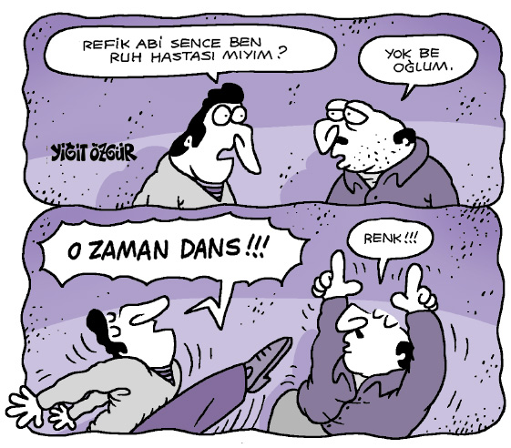
Bir Stres Azaltıcı Olarak Mizah
Mizah stresli olayların değerlendirilmesini etkiler. Ve sıkıntılı durumları daha az tehdit edici hale getirir. (Abel.2002). Mizahın bir başka etkisi de olumlu duygu yaşantısını arttırdığı yönündedir. (Martin.2002).
Bir başka hipotez ise iyi bir mizah duygusunun, sosyal desteği arttıran olumlu sosyal etkileşimleri kolaylaştırarak stresin etkisini engellediğidir. (Martin.2002) Mizah pek çok yararı olan çok yönlü bir başa çıkma stratejisidir.

Slide 48
Pozitif Yeniden Yorumlama
Araştırmalar başkalarıyla pozitif karşılaştırmalar yapma stratejisinin duygu durumunun iyileşmesi ve benlik saygısının artması ile sonuçlanabilen yaygın bir başa çıkma stratejisi olduğunu göstermiştir. (Wills&Sandy.2001)
Pozitif yeniden yorumlama, gerçeği çarpıtmaksızın stresin rahatlatıcı olan yeniden değerlendirmesini kolaylaştırır. (Aldwin.2007)

Slide 49
Problem Odaklı Yapıcı Başa Çıkma

Slide 50
Problem odaklı başa çıkma, stres üreten probleme çare bulmak ya da problemi yenmek için çabaları içermektedir.

Slide 51
Sistematik Problem Çözmeyi Kullanma
Yaşam problemleriyle başa çıkmada en etkili eylem rotası, onları doğrudan ele almaktır. Aslında, problem çözme, psikolojik uyumun daha iyi olması, depresyon düzeyinin düşmesi, alkol kullanımının ve sağlık şikâyetlerinin azalması ile ilişkilidir.
Problemi Açıklama
Alternatif Eylem Rotaları Üretme
Alternatiflerini Değerlendirmek ve Bir Eylem Rotası Seçmek
Esnekliği Sürdürürken Eyleme Geçin

Slide 52
Yardım Arama
Probleminizi çözemiyorsanız yardım aramaktan çekinmeyin. Farklı kültürler yardım istemeye başka tepkiler verebilir. Kültürel faktörler, bireylerin problemlerini ne olarak görecekleri ve onları nasıl çözeceklerinde önemli bir rol oynamaktadır.

Slide 53
Zamanı Daha Etkili Kullanma
Günümüzün en önemli sorunlarının başında zaman darlığı gelmektedir. Hemen hemen herkes zaman darlığından şikayet etmektedir. Zamanını ayarlayamayan birey endişe, panik yaşamakta ve strese girmektedir. Zaman yönetimi stresle başa çıkmada önerilen bir metottur. Zaman yönetimi, zamanın kontrol ve organize edilmesi, doğru işlerin kısa zamanda yapılması, bireyin kendini ve işlerini yönetmesidir.1 Zaman yönetiminde amaç; zamanı ihtiyaçları karşılayacak şekilde denetim altında tutabilmektir.

Slide 54
Zaman yönetiminin temel ilkeleri şunlardır:
Hedeflerin belirlenmesi,
İşlerin önem ve önceliğine göre plan yapılması,
Belirlenen ilk hedefi uygulanması ve bitiş zamanını tespit edilmesi,
Hedefe ulaşana kadar çalışmanın sürdürülmesidir.

Slide 55
Zaman yönetimi teknikleri ile çalışanlar amaçlarına hızlı, doğru ve daha az enerji harcayarak ulaşırlar. Böylelikle çalışanların dinlenme süreleri, motivasyon ve verimlilikleri, örgüte bağlılıkları artmakta ve stresleri önlenmektedir.

Slide 56
Duygu Odaklı Yapıcı Başa Çıkma

Slide 57
Değerlendirme odaklı başa çıkma ve problem odaklı başa çıkma duygusal karmaşayı engellemede başarılı olamadığında fırsatlar olacaktır. Bazı problemler yeniden değerlendirmeler yoluyla azaltmak için çok ciddidir ve diğerleri basitçe çözülemez. Bu nedenle kişinin duygularını fark edebilmesi ve ayarlayabilmesi yardımcıdır.

Slide 58
Duygusal Zekayı Artırma
Duygusal zeka, duyguyu algılama ve açıklama, duyguları düşünmeyi, anlamayı ve ikna etmeyi kolaylaştırmak için kullanma ve duyguları düzenleme yeteneğinden oluşur.

Slide 59
Duygusal zeka 4 önemli öge içerir. İlk olarak insanların kendilerindeki ve diğerlerindeki duyguları tam olarak algılayabilmeleri ve kendi duygularını etkili olarak açıklama yeteneğine sahip olmaları gerekir. İkinci olarak insanlar duygularının düşüncelerini, karar almalarını ve stresle başa çıkmalarını nasıl şekillendirdiğini fark etmeleri gerekir. Üçüncü olarak insanların sıklıkla karmaşık ve çelişkili olabilen duygularını anlamaları ve analiz etmeleri gerekir. Dördüncüsü insanların duygularını düzenleyebilmesi gerekir.

Slide 60
Duyguları İfade Etme
Duygusal zeka insanların stresle karşılaşmalarında daha dayanıklı olmalarına yardım edebilir duyguların engellenmesi sağlık problemlerinin artmasıyla ilişkili görünür. Bu nedenle uygun duygusal açıklama uyum sağlayıcı görünür. Araştırmalar travmatik olaylar ya da hassas konular hakkında yazmanın artan iyilikle ilişkili olduğunu gösterir.
Stres zamanlarında, bir arkadaşından destek arama çok kullanışlı bir başa çıkma stratejisidir.

Slide 61
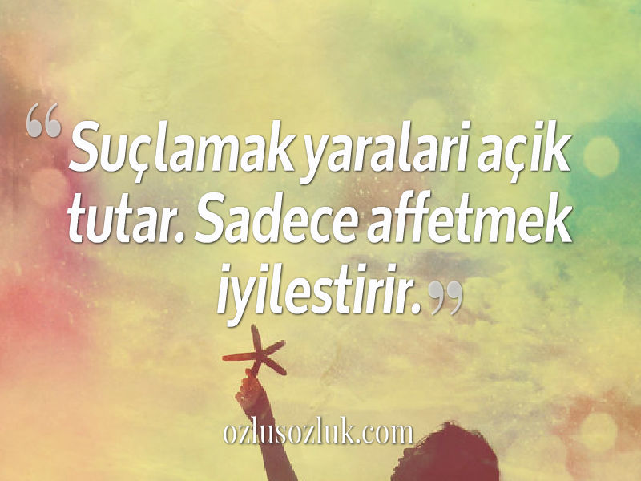
Düşmanlığı yönetme ve diğerlerini affetme
Araştırmalar, insanların düşmanlık duygularını nasıl yöneteceklerini öğrenmelerinin akıllıca olduğunu ileri sürer. Yeni kanıtlar da işledikleri suç için insanları affetmenin kin beslemekten daha sağlıklı olduğunu gösterir.

Slide 62
Egzersiz Yapma
Endüstrileşmenin ve şehirleşmenin sonucu olarak insanlar bedenlerini güç harcayacak işlerde gittikçe daha az kullanmaktadırlar. Bedenin kullanımındaki bu azalmanın yarattığı sonuçtan bir tanesi de hareketsizliğin genel olarak damar sisteminde özel olarak da kalp damar sisteminde meydana getirdiği etkilerdir. Aerobik adı verilen programın temeli bedenin mümkün oluğu kadar çok oksijen yakmasına dayanır.

Slide 64
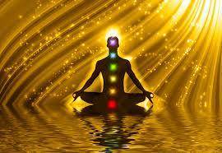
Meditasyon ve Rahatlama
Günümüzde stresle baş etmede gevşeme teknikleri yaygın olarak kullanılmaktadır. Gevşeme tekniklerinin etkinliğini ölçme kapsamında birçok araştırmalar yapılmış, bunun sonucunda gevşeme tekniklerinin stresle baş etmede olumlu sonuçlarının görüldüğü bilinmektedir.

Slide 65
Meditasyon ve yoga, uzakdoğu felsefesini taşıyan bir tekniktir. Kişiyi zihinsel, ruhsal ve fiziksel yönden dinlendiren, gündelik endişelerden, çatışmalardan, sıkıntılardan uzak kalmasını sağlayan, içsel yoğunlaşma tekniğidir. Meditasyon ve yoga, kişinin stresli durumlardan uzaklaşmasına; aynı zamanda, stres belirtilerinin azalmasına yardımcı olan bir yöntemdir.

Slide 66
Kayıpla Başa Çıkma

Slide 67
Yas süreci çoğu zaman aşağıda sıralanan aşamalardan geçerek gelişir:
İnkâr ve şok
Pazarlık
Kızgınlık
Suçluluk
Adalet arama
Depresyon
Yalnızlık
Kabullenme
Umut

Slide 68
Kayıpla Birlikte Yaşamayı Kolaylaştırabilen Yollar
Yalnızlık, kızgınlık ve üzüntü gibi duyguları açıkça ve dürüstçe arkadaşlarınızla, ailenizle ve yakınlarınızla tartışın.
Umudunuzu koruyun.
Eğer dinsel inançlarınız sizin için önemliyse, bir din insanıyla inançlarınız ve duygularınızla ilgili konuşun.
Kaybınızla ilgili yaşantılarınızı paylaşabileceğiniz bir destek grubuna katılın.
Kendinize iyi bakın. Bedeninize özen gösterin. Dengeli beslenin. İyi dinlenin.
Kendinize sabırlı davranın. İyileşmek zaman alır. Bazı günler kötü, bazıları ise iyi olacaktır.

Slide 69
KAYNAKÇA
Baltaş, A., Baltaş, Z.(1997). Stres ve Başaçıkma Yolları. (16. Baskı). İstanbul: Remzi Kitapevi.
Bardavit, M.(2007). Kişilik Yapılarının - Stresi Değerlendirme, Stresle Başa Çıkma Yaklaşımları, Algılanan Stres ve İş Doyumu zerinde Olan Etkisinin Karşılaştırmalı Olarak İncelenmesi. (Yüksek Lisans Tezi). İstanbul Üniversitesi/Sosyal Bilimler Enstitüsü, İstanbul.
Carlson, N.R.(2013). Fizyolojik Psikoloji: Davranışın Nörolojik Temelleri. (8. Basım’dan çev.). Ankara: Nobel.
Cüceloğlu, D (1991). İnsan ve Davranışı. İstanbul: Remzi Kitabevi. s. 253 & 321 & 404.
Izgar, H.(2003). Çalışanlarda Stres ve Tükenmişlik Endüstri ve örgütü Psikolojisi (Ed. Hüseyin Izgar). Konya, s. 127-148 & 158-161.
İlbars, Z.(1994). Kültür ve stres. Kriz Dergisi. Cilt: 2 Sayı: 1, 177-179. DOI: 10.1501/Kriz_0000000058
Losyk, B.(2006). Sakin Ol Sinirlerine Hakim Ol: Stresle Başa Çıkma Yolları. İstanbul: Türkiye Metal Sanayicileri Sendikası.
McGrath, J. E.(1970). Social and Psychological Factors in Stress, Illinois, Holt Rinehart and Winston Inc., s.14-18.
Norfolk, D.(1989). İş Hayatında Stres. İstanbul: Form Yayınları.
Şahin, N. H.(1994).Stresle Başa Çıkma: Olumlu Bir Yaklaşım. Ankara: Sistem Yayınları & Türk Psikologlar Derneği Yayınları: 2, s. 17 & 27-33.
Tezcanlı, E. S. (1989). Organizational Stressors, Demographic Variables, and Felt Stress: A Study on Stress at Work. (Yayımlanmamış Yüksek Lisans Tezi). Boğaziçi üniversitesi. s. 8-9.
Torrance, E. P.(1965). Constructive Behavior: Stress, Personality and Mental Health. University of Minnesota, Wadsworth Publishing Company Inc., s. 17-31.
Türküm, A.S.(1999). Stresle Başaçıkma ve İyimserlik. Eskişehir: TC Anadolu Üniversitesi Yayınları
Uluğ, M.(Ed.)(2010). Stres. İstanbul: TC İstanbul Kültür Üniversitesi Yayınları.
Weiten, W., Hammer, E. Y., Dunn, D. S.(2016). Psikoloji ve Çağdaş Yaşam: İnsan Uyumu. (10. Basım’dan çev.). Ankara: Nobel.
http://www.bilgiustam.com/vucudun-strese-verdigi-tepkiler/
http://www.burem.boun.edu.tr/?q=node/48

